Slide 1
ПРОЕКТ: Создание мультфильмов по финансовой грамотности «Приключения Рублика и Копеечки в мире финансов» с участием детей дошкольного и младшего школьного возрастов Реализуется в сотрудничестве Отделения по Сахалинской области Дальневосточного главного управления Центрального банка Российской Федерации и МБДОУ «Детский сад «Росинка» с. Сокол, Долинского района Сахалинской области
Направление практики: финансовое просвещение детей и молодежи
Наименование субъекта: Сахалинская область
Автор практики: Отделение по Сахалинской области Дальневосточного главного управления Центрального банка Российской Федерации, Когут Иван Михайлович, 8 (4242) 78-11-10, KogutIM@cbr.ru; МБДОУ «Детский сад «Росинка» с. Сокол, 8 (42442) 9-53-42, rosinka@mail.ru

Slide 2
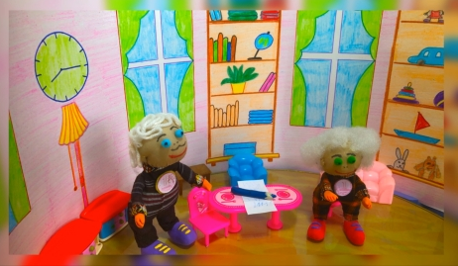
Цель проекта
Концепция
В соответствии с ФГОС ДО главной целью и результатом образования является развитие личности. Невозможно вырастить гармонично развитого человека, не подготовив его к реалиям современной жизни. А учитывая, что ребенок с раннего детства слышит от взрослых такие понятия как деньги, расходы, товары, цены, экономия и участвует при совершении покупок в магазине со взрослыми, то справедливо, что тема финансового воспитания становится актуальной уже в дошкольном возрасте.
Воспитание ответственного обращения с деньгами, личными финансами, понимания необходимости бережного потребления; раскрытие сущности понятия «деньги», «монета», «доходы», «расходы», «экономия», «финансовая цель».
Развитие речевых навыков, мелкой моторики, а также художественно-эстетическое воспитание у детей, вовлеченных в создание и озвучивание мультфильма.
Целевая аудитория
Дети дошкольного и младшего школьного возрастов.

Slide 3
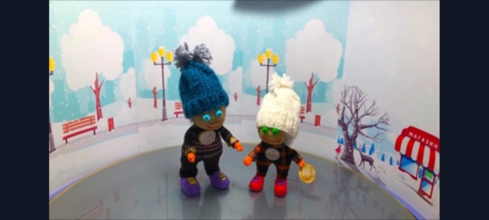
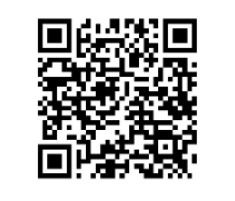
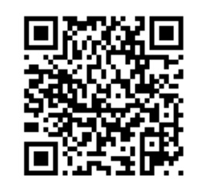
Мультфильмы по ФГ «Приключения Рублика и Копеечки в мире финансов».
Представленный проект примечателен тем, что в процесс создания мультфильмов привлекались воспитанники дошкольной организации.
В увлекательной форме ребята коррекционной группы детского сада изучили темы финансовой грамотности посвященные семейному бюджету и ответственному отношению к финансам.
Озвучивание воспитанниками логопедической группы героев мультфильма «Рублика» и «Копеечки» благоприятно содействовало улучшению у них речевых навыков.
Уделялось внимание художественно-эстетическому воспитанию дошкольников и развитию навыков мелкой моторики при продумывании и создании ими персонажей и декораций.
Посмотреть мультфильмы можно здесь*
«Как вести бюджет»
«Как беречь финансы»
Notes:
Строительная отрасль, несмотря на логистические проблемы и задержки по ряду объектов, в целом остается одним из драйверов региональной экономики. На 2022 год остается в силе план повторения рекорда прошлого года по возведению 500 тыс. кв. м жилья. В отрасль внедряются игроки федерального рынка: группа «ПИК» и ГК «Самолет». В 2022 году заключен ряд соглашений о строительстве объектов социальной инфраструктуры с Газпромбанком (поликлиники, школы, кампус Сахалинтех, 10 коммунальных объектов). Новые вложения в промышленное строительство в значительной мере приостановлены.

Slide 4
Достигнутые результаты проект действует с 4 квартала 2023 г.
Выход 3 серии запланирован в 2024 году
Осуществлено Масштабирование Проекта среди образовательных организаций через Институт развития образования Сахалинской области (ИРО СО)
Демонстрация мультфильмов среди воспитанников ДОУ и их родителей
2 серия
«Как беречь финансы»
1 серия
«Как вести бюджет»
Notes:
Строительная отрасль, несмотря на логистические проблемы и задержки по ряду объектов, в целом остается одним из драйверов региональной экономики. На 2022 год остается в силе план повторения рекорда прошлого года по возведению 500 тыс. кв. м жилья. В отрасль внедряются игроки федерального рынка: группа «ПИК» и ГК «Самолет». В 2022 году заключен ряд соглашений о строительстве объектов социальной инфраструктуры с Газпромбанком (поликлиники, школы, кампус Сахалинтех, 10 коммунальных объектов). Новые вложения в промышленное строительство в значительной мере приостановлены.

Slide 5
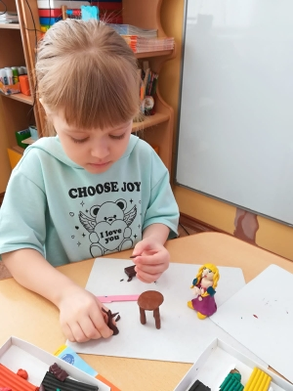
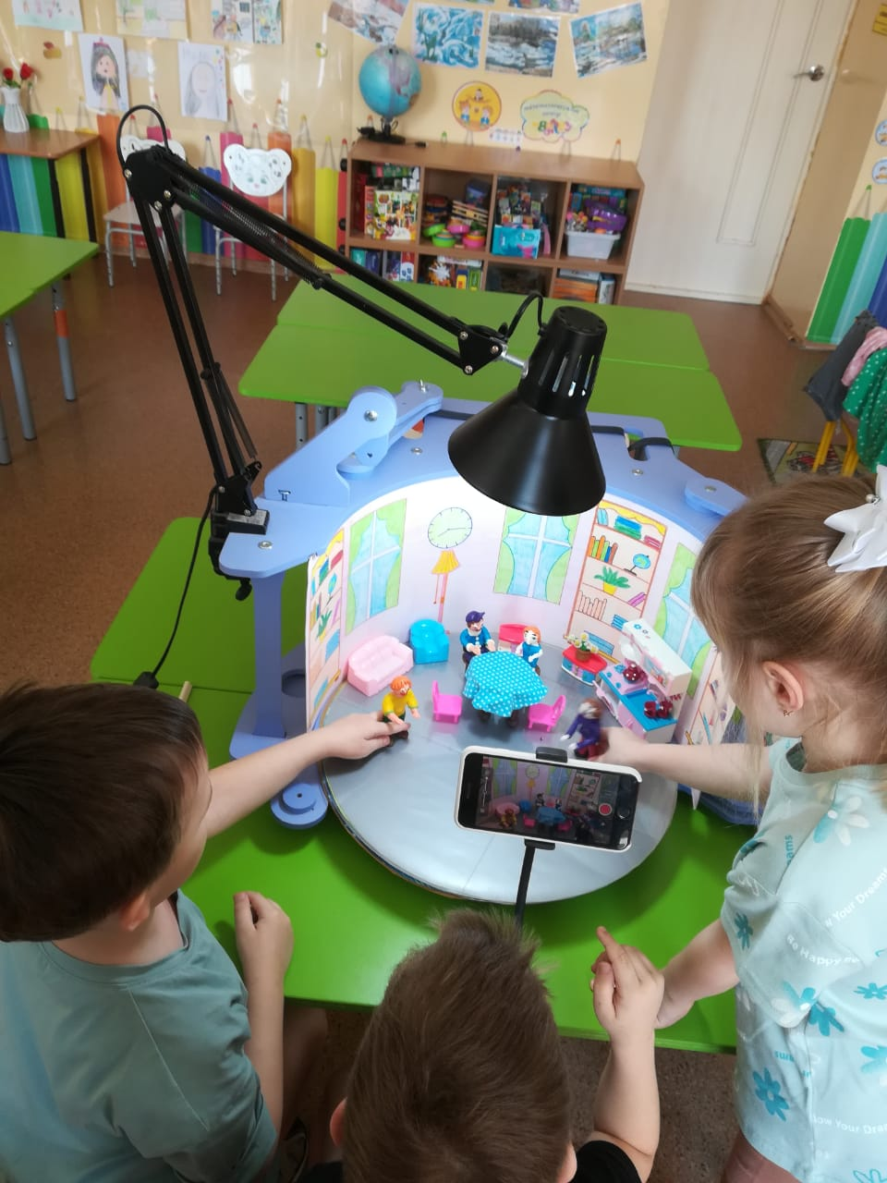
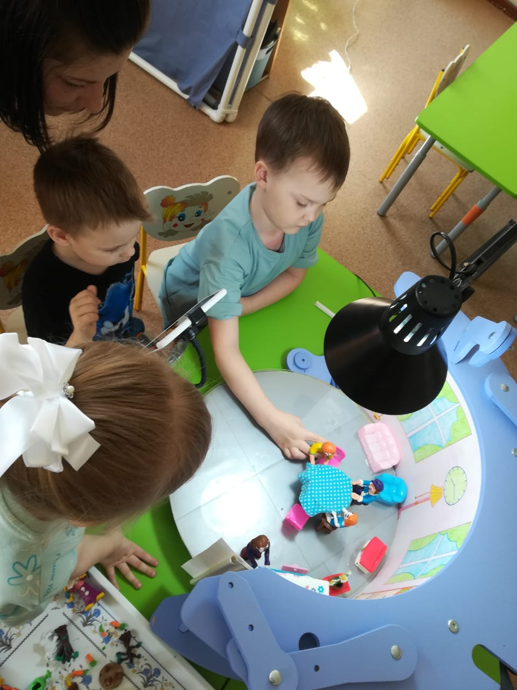
Вовлечение воспитанников логопедической группы детского сада в процесс создания мультфильмов по финансовой грамотности
Notes:
Строительная отрасль, несмотря на логистические проблемы и задержки по ряду объектов, в целом остается одним из драйверов региональной экономики. На 2022 год остается в силе план повторения рекорда прошлого года по возведению 500 тыс. кв. м жилья. В отрасль внедряются игроки федерального рынка: группа «ПИК» и ГК «Самолет». В 2022 году заключен ряд соглашений о строительстве объектов социальной инфраструктуры с Газпромбанком (поликлиники, школы, кампус Сахалинтех, 10 коммунальных объектов). Новые вложения в промышленное строительство в значительной мере приостановлены.

Slide 6
Возможности и инструменты для масштабирования:
Мультфильмы по финансовой грамотности: «Приключения Рублика и Копеечки в мире финансов»
Масштабирование Проекта среди учебных заведений через каналы Института развития образования (ИРО)

